Slide 1
Polymères
AGREGATION 2019

Slide 2
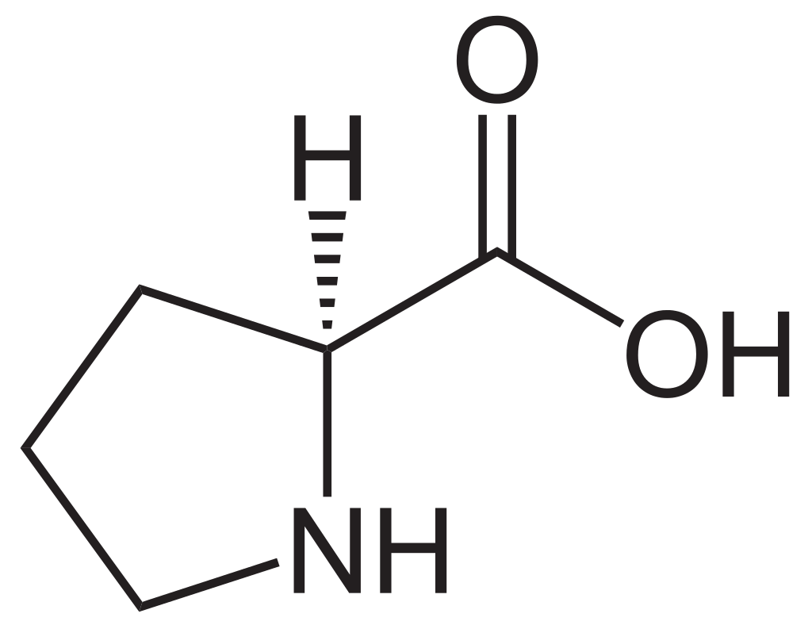
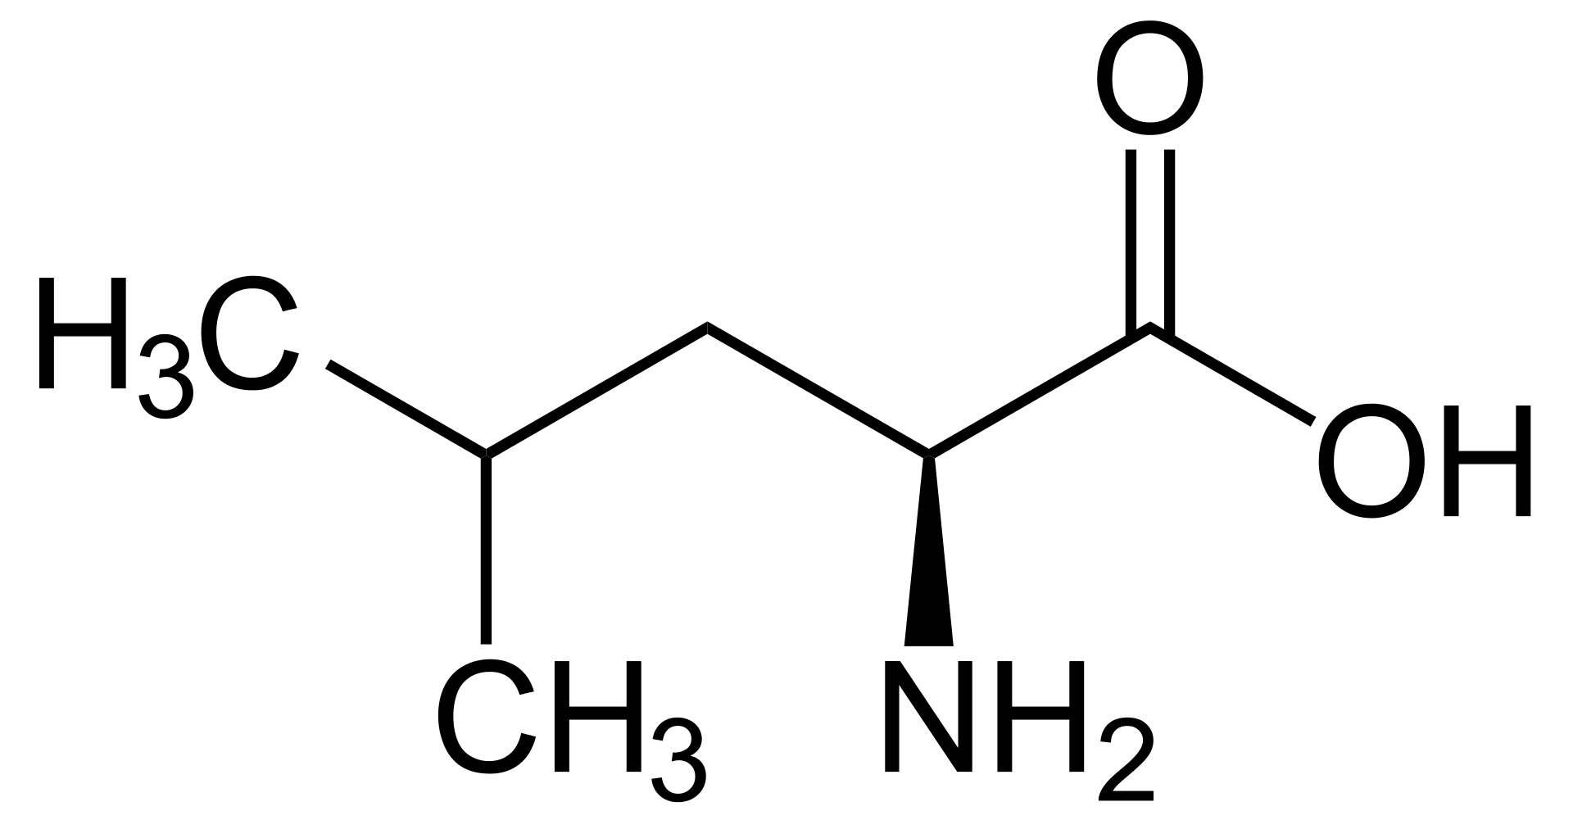
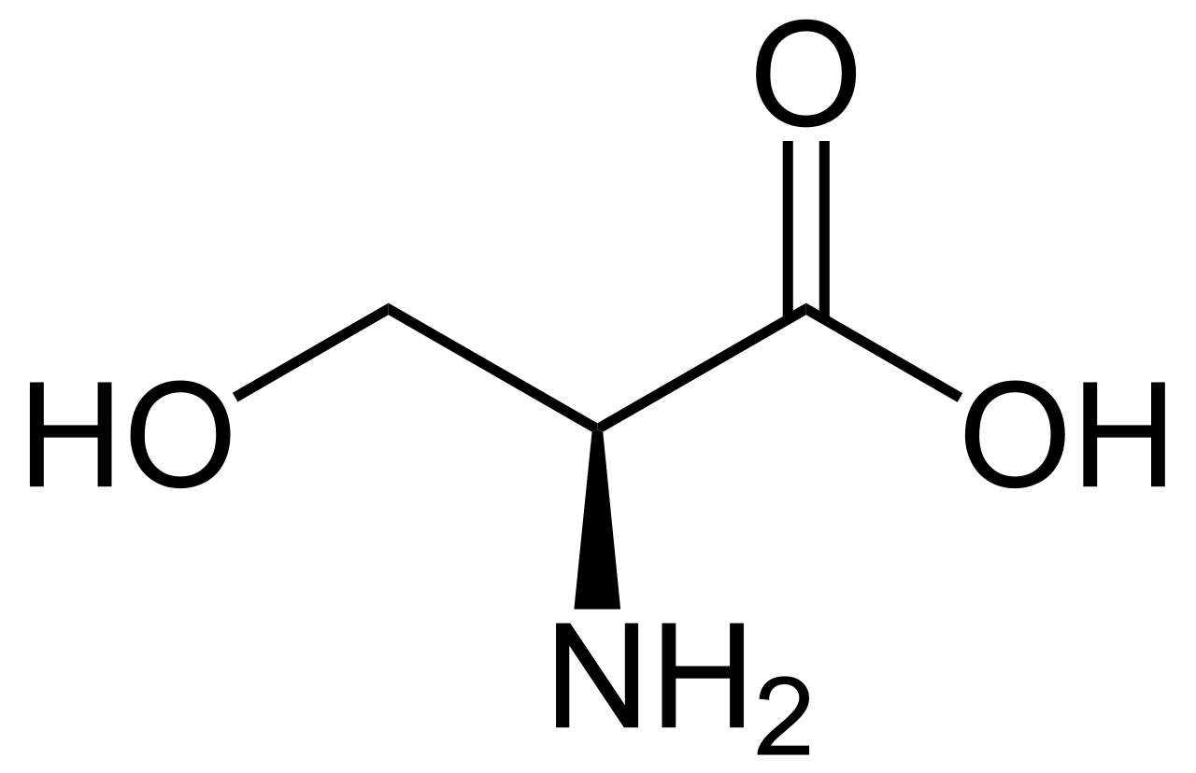
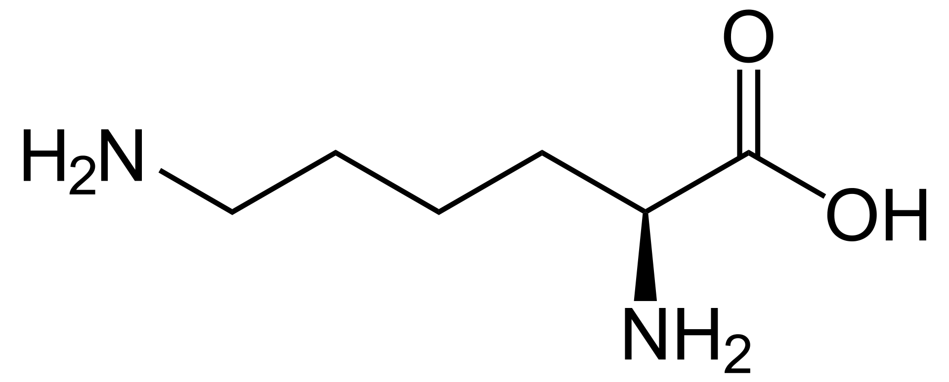
Caséine
Proline
Leucine
Sérine
Lysine

Slide 3
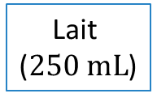
Extraction de la caséine du lait
Acide acétique
Essorage pour récupérer la caséine précipitée
Lait
($250 mL$)

Slide 4
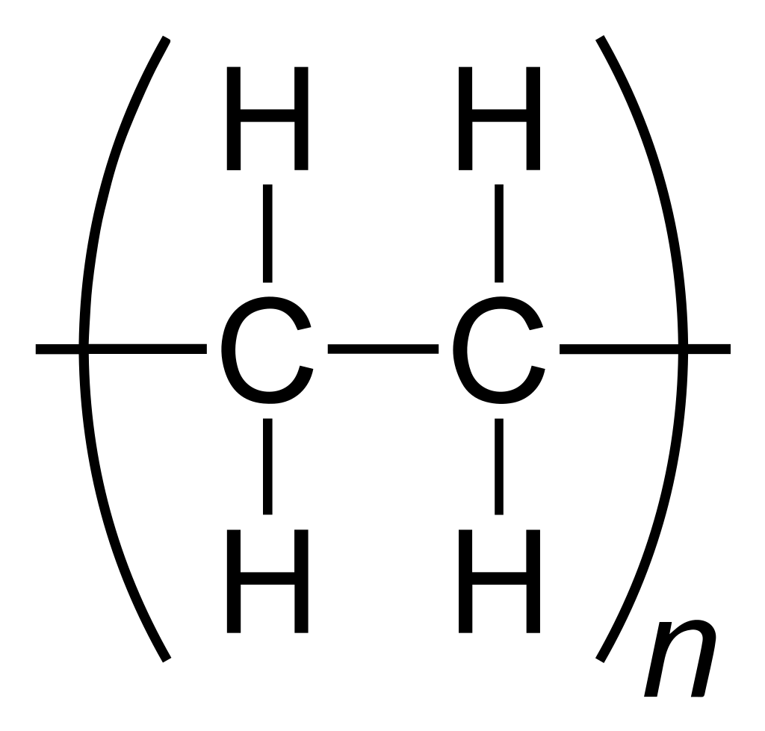
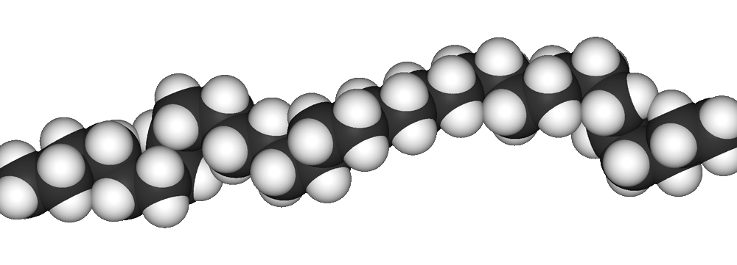
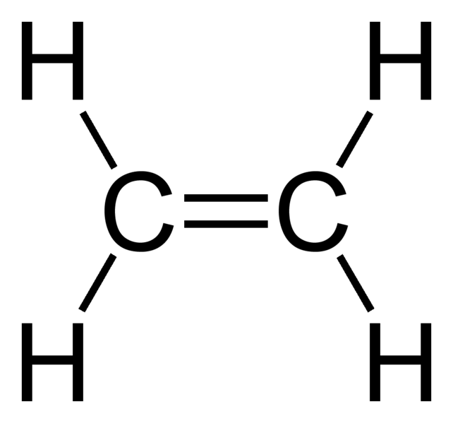
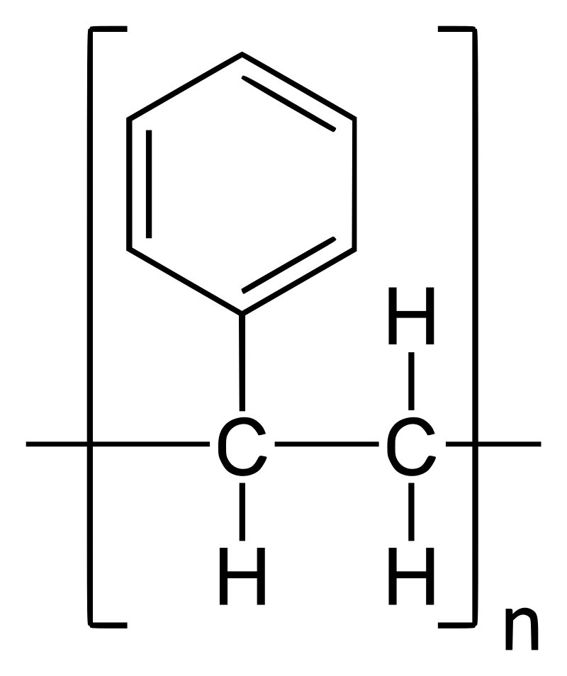
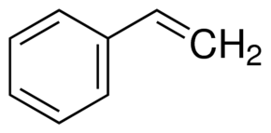
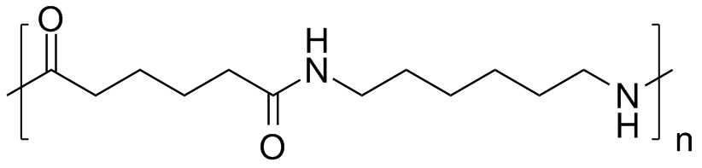
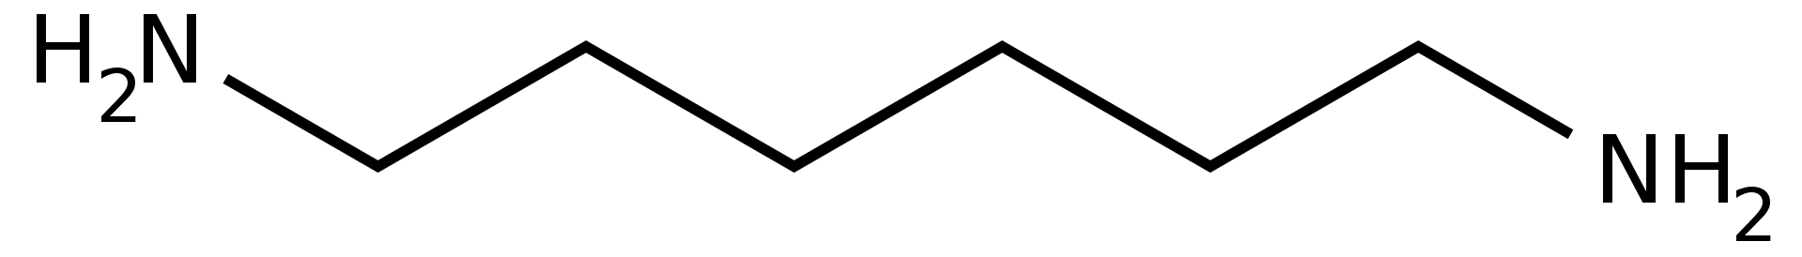
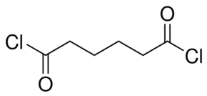
Exemples de polymères synthétiques
Nom | Représentation | Monomère
Polyéthylène
Polystyrène
Nylon (6-6)

Slide 5
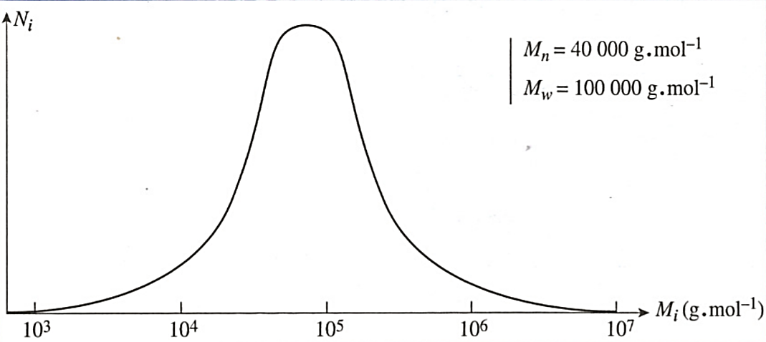
Polymolécularité

Slide 6
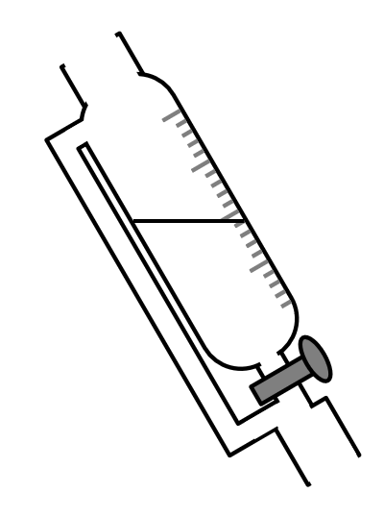
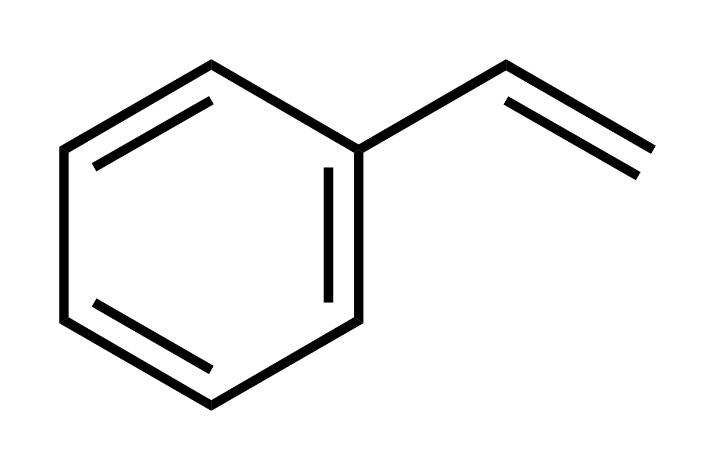
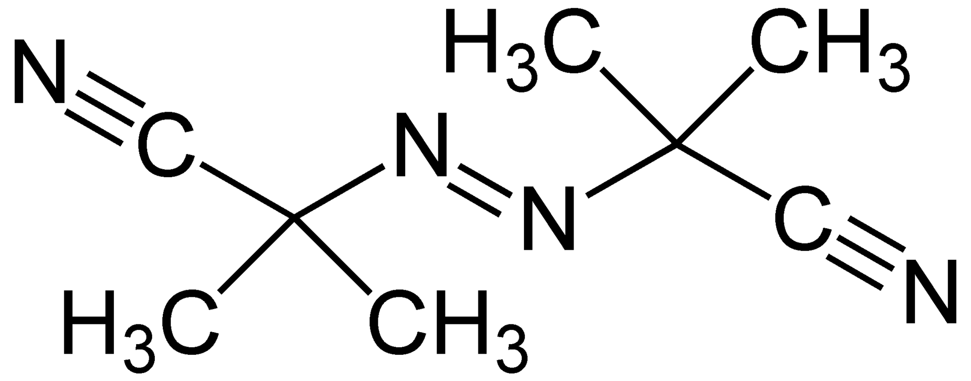
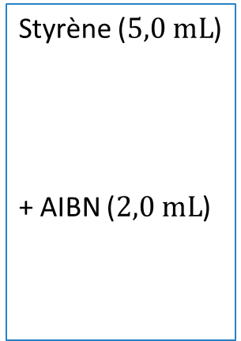
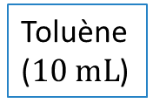
Synthèse du polystyrène - Polyaddition
1
2
3
Toluène
($10 mL$)
Styrène ($5,0 mL$)
+ AIBN ($2,0 mL$)
Éthanol
Isolement du polystyrène
Essorage sous pression réduite

Slide 7
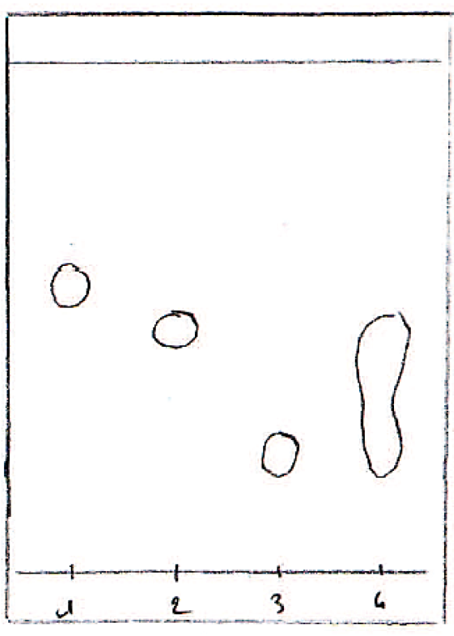
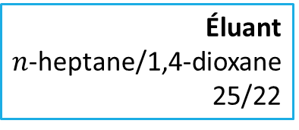



Observation de la polydispersité
Plaque
Produit
Éluant
$n$-heptane/1,4-dioxane
25/22
$$M=3 460 g.mol^{−1}$$
$$M=9 630 g.mol^{−1}$$
$$M=139 000 g.mol^{−1}$$

Slide 8
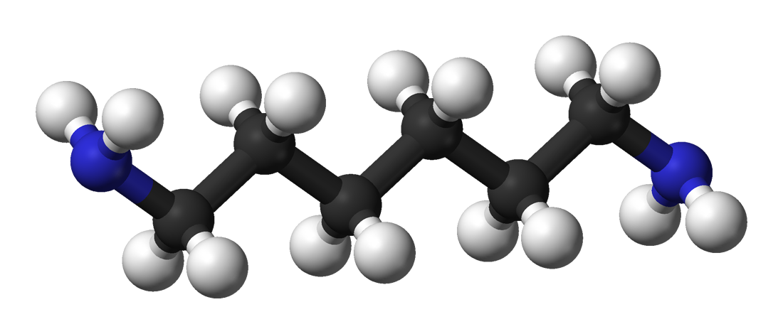
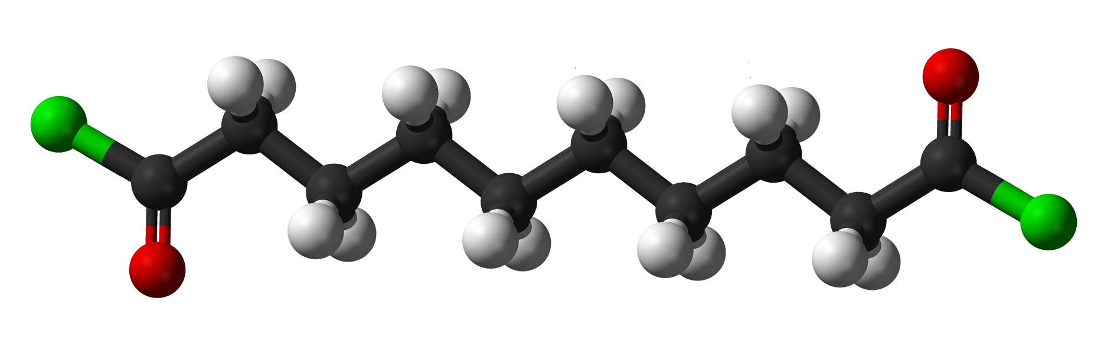
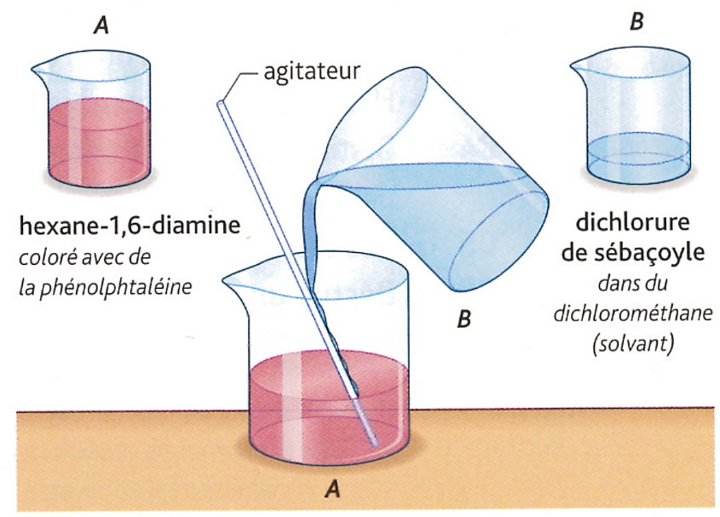
Synthèse du Nylon 6-10 - Polycondensation
(hydroxyde de sodium +)

Slide 9
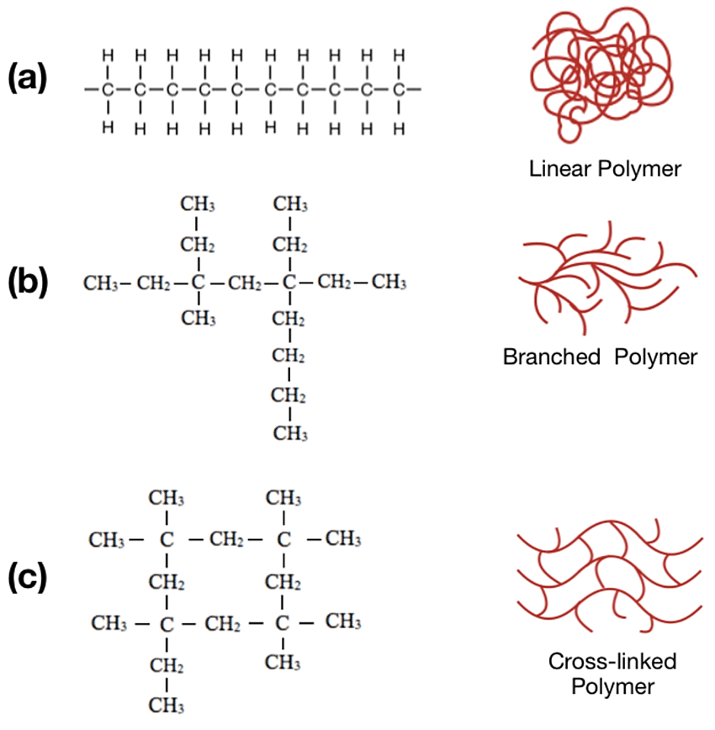
Différentes structures
Polymère linéaire
Polymère réticulé
Polymère ramifié

Slide 10
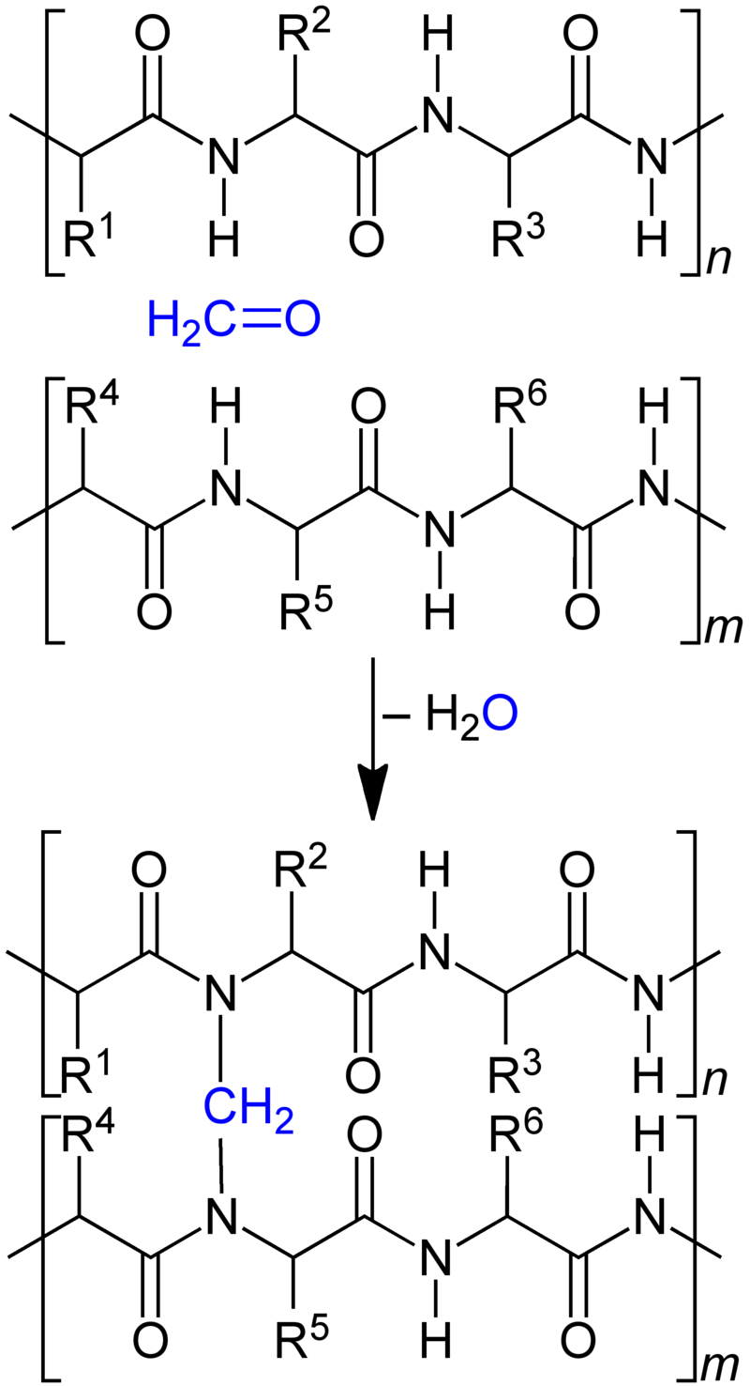
Un polymère réticulé : la Galalithe

Slide 11
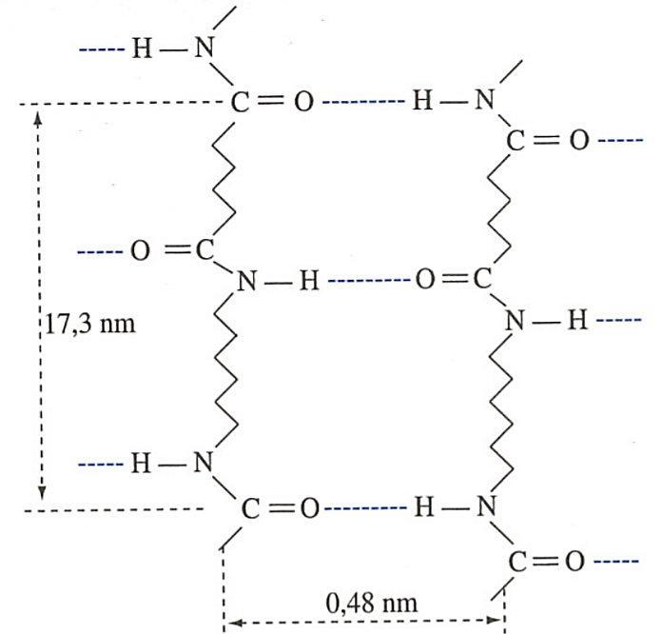
Liaisons hydrogène : Nylon 6-6

Slide 12
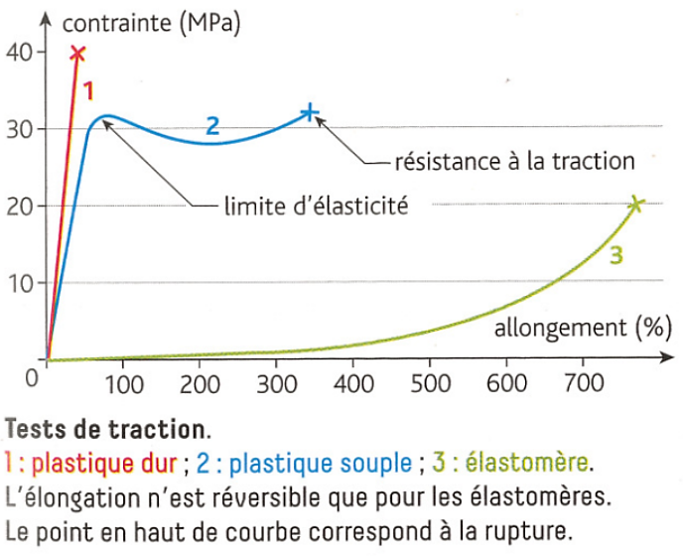
Propriétés mécaniques

Slide 13
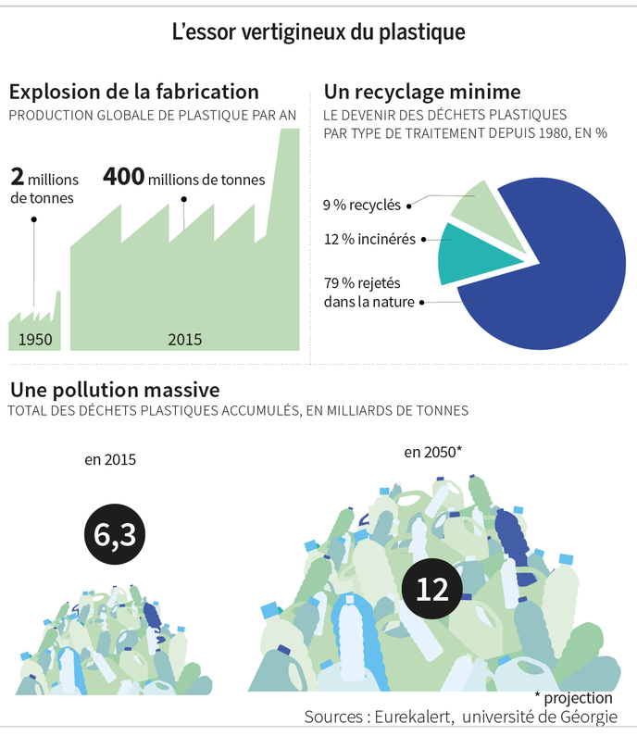
L’essor vertigineux du plastique

